Slide 1
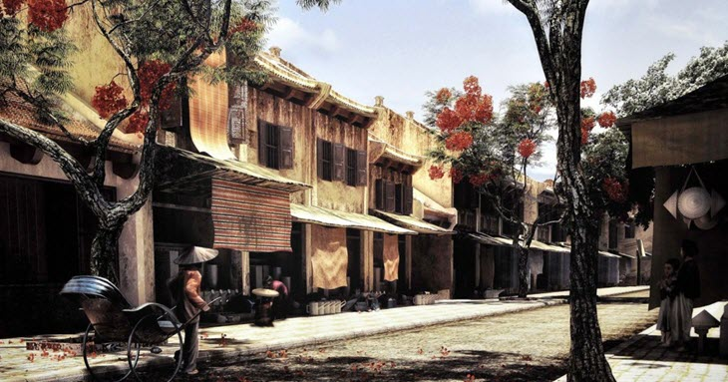
Bài thuyết trình nhóm 2
Lớp 11A8
Tìm hiểu về tầng lớp công nhân, tư sản, tiểu tư sản đầu thế kỉ 20

Slide 2
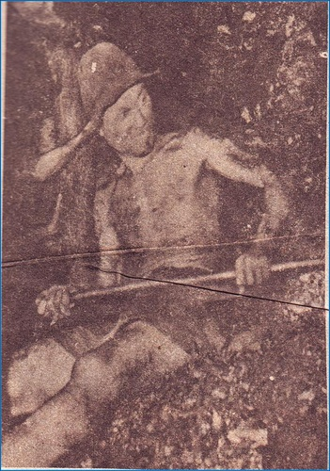
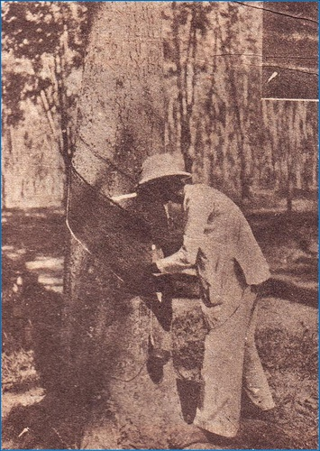
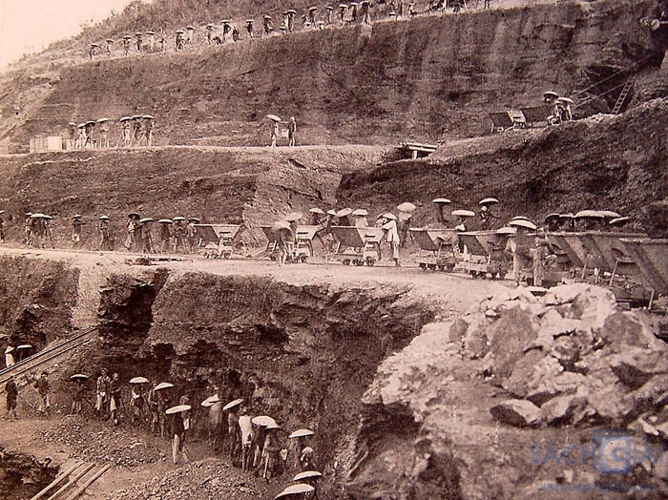

CÔNG NHÂN
TƯ SẢN
Xuất thân : Nông dân
TIỂU TƯ SẢN

Slide 3
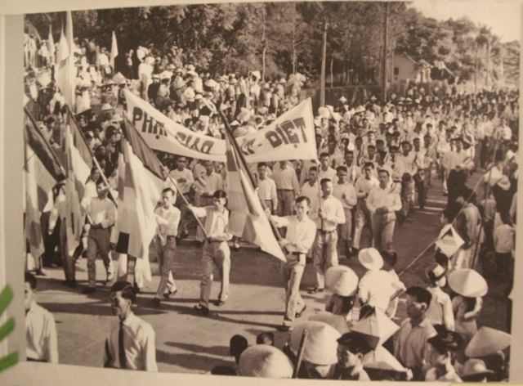
Giai cấp tiên tiến nhất
Giai cấp lãnh đạo cho phong trào đấu tranh dân tộc

Slide 4
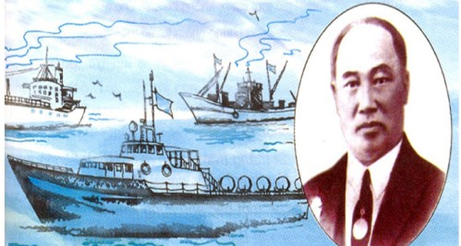
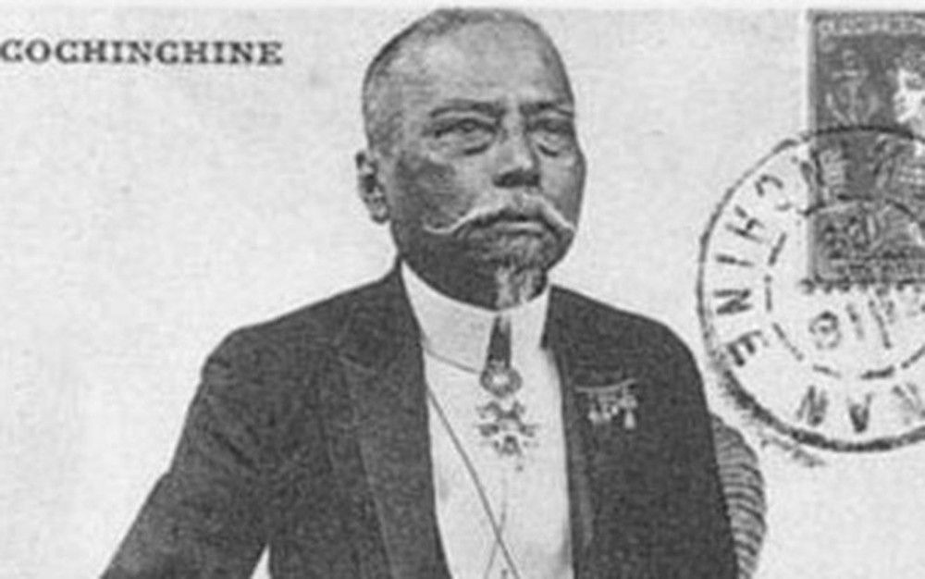
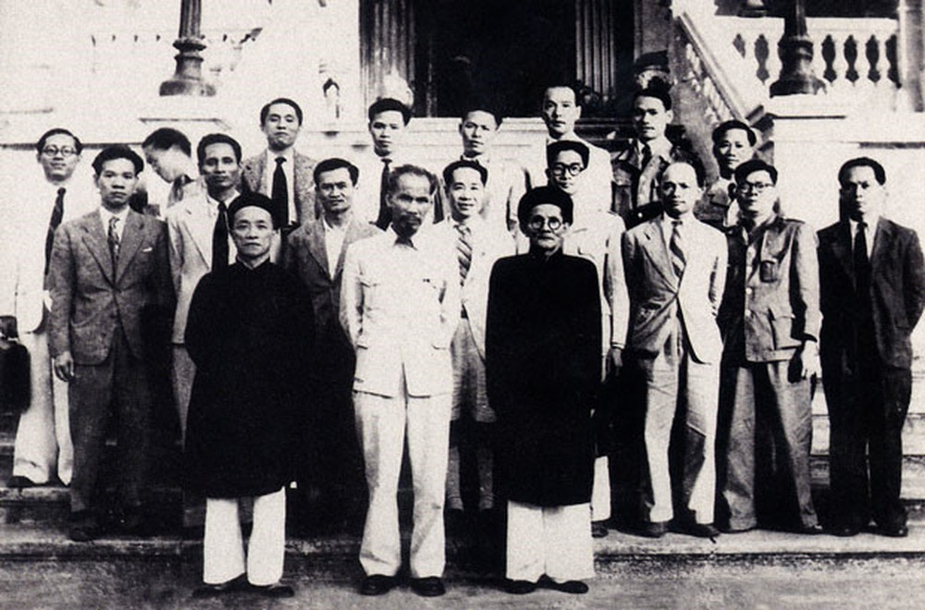
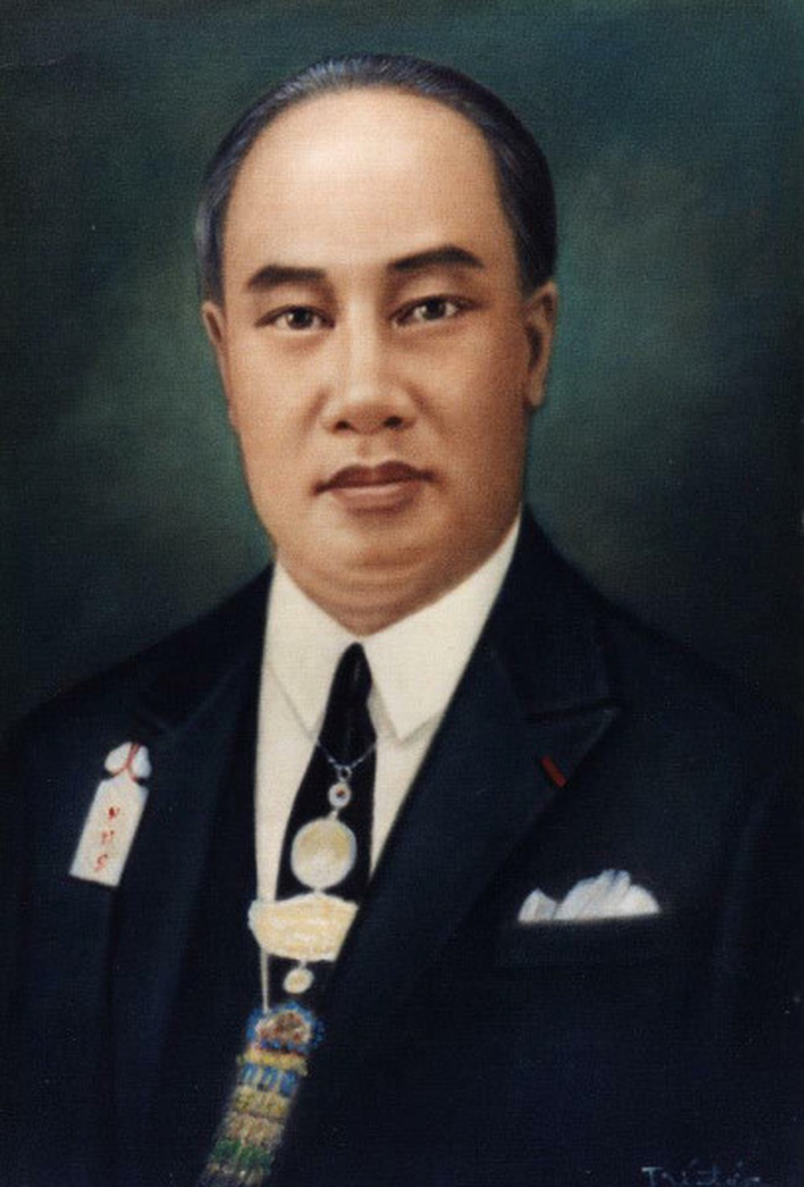
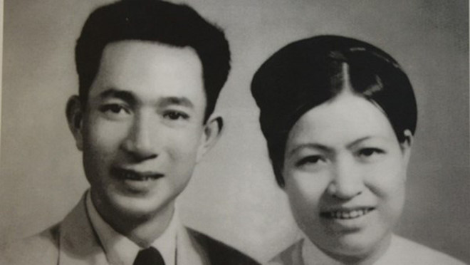
Nhà thầu khoán
CÔNG NHÂN
Chủ xí nghiệp
Xuất thân
TƯ SẢN
Viên chức cấp thấp
Sĩ phu yêu nước
TIỂU TƯ SẢN
→ Những lớp người đầu tiên của Tư sản Việt Nam
Phụ thuộc vào thực dân Pháp, một bộ phận chưa tỏ rõ thái độ tham gia Cách mạng

Slide 5
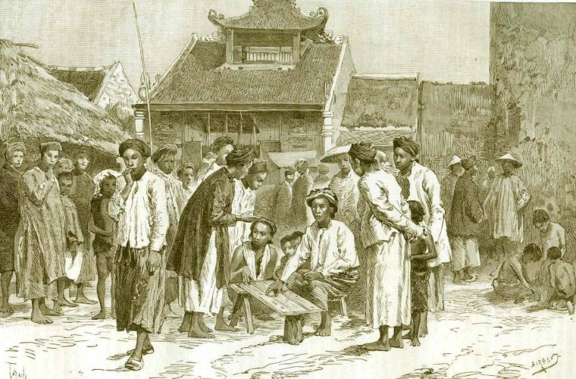
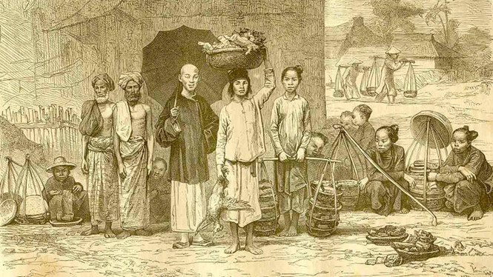
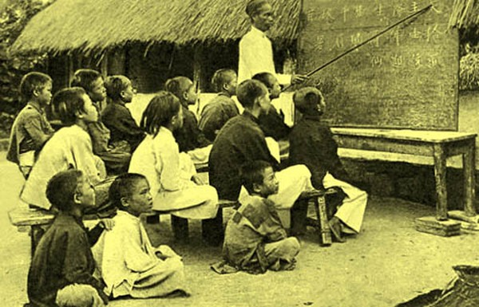
CÔNG NHÂN
TƯ SẢN
TIỂU TƯ SẢN

Slide 6
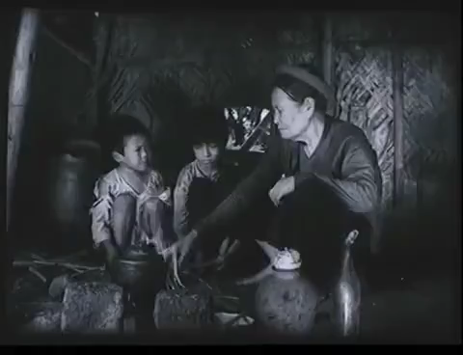


Slide 7


